Slide 1
Physik
Am HCG Beilstein

Slide 2
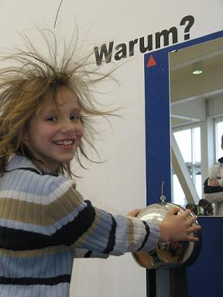
Physik
In Physik finden wir raus, wie die Natur funktioniert.

Slide 3
Physik
Mit Experimenten kommen wir der Natur auf die Spur.

Slide 4
Physik
Viele Regeln der Natur sind in der Sprache der Mathematik geschrieben.

Slide 5
Physik
Wozu braucht man das eigentlich?

Slide 6
Physik
Studierst du mal Maschinenbau, Medizin, Forstwirtschaft, Pharmazie …
Immer brauchst du Physik.

Slide 7
Physik
Weil Physik eben was ganz Grundsätzliches ist.

Slide 8
Physik
Und um was geht es da so?

Slide 9
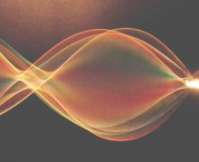
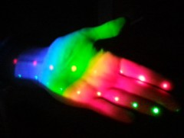
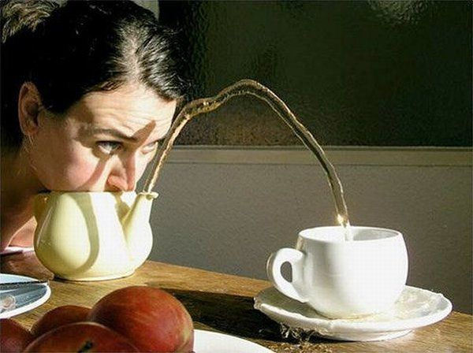
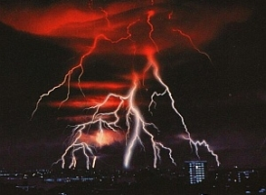
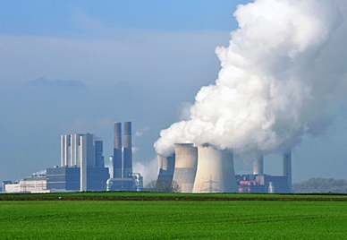
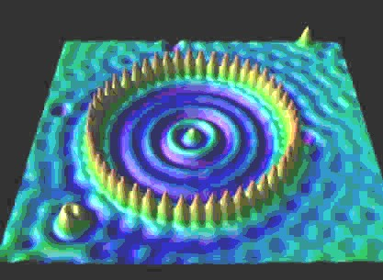
Physik
Zum Beispiel um Schall,
Licht, Bewegungen, Elektrizität,
Wärme und
Atome.

Slide 10
Physik
Ich möchte gleich in der 5. Klasse Physik!

Slide 11
Physik
Los geht‘s in der 8. Klasse, bis zur 11. immer mit zwei Stunden. In Fächern wie NWT kommt Physik auch manchmal vor.

Slide 12
Physik
In der Oberstufe kannst du es als Leistungs- oder Grundkurs belegen –
oder abwählen.

Slide 13
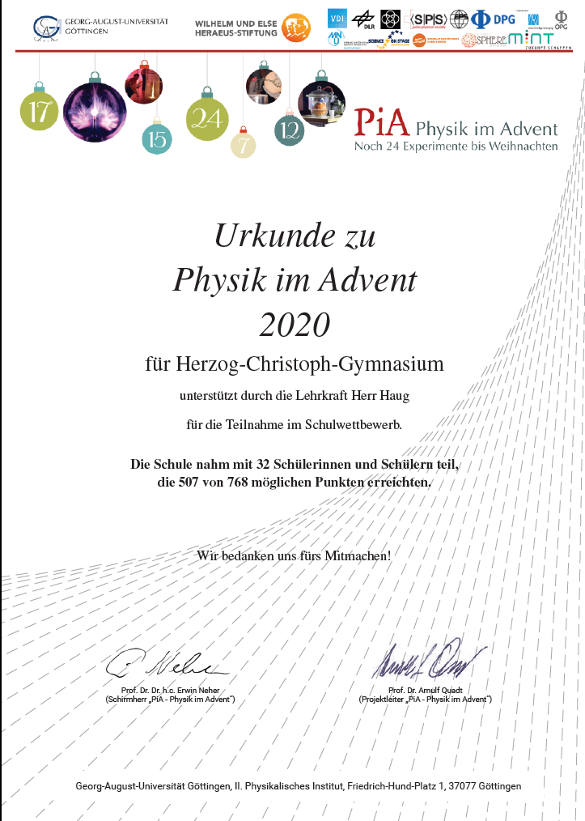
Physik
Physik gibt‘s aber auch neben dem Unterricht, bei Wettbewerben wie der Physik-Olympiade oder bei AG‘s und Exkursionen.

Slide 14
Physik
Weitere Infos:
Lehrkräfte und Curricula
Workshop mit der Hochschule HN
Physik-Olympiade Erathosthenes-Projekt
Trinationaler Schülerkongress
SIA Kursstufe
Satelliten Symposium

